Slide 1
Universidad Autónoma del Estado de México
Facultad de Ingeniería
FILTROS PERCOLADORES
Sistemas de Tratamiento
Ingeniería Civil
Dr. Daury García Pulido
Septiembre 2019

Slide 2
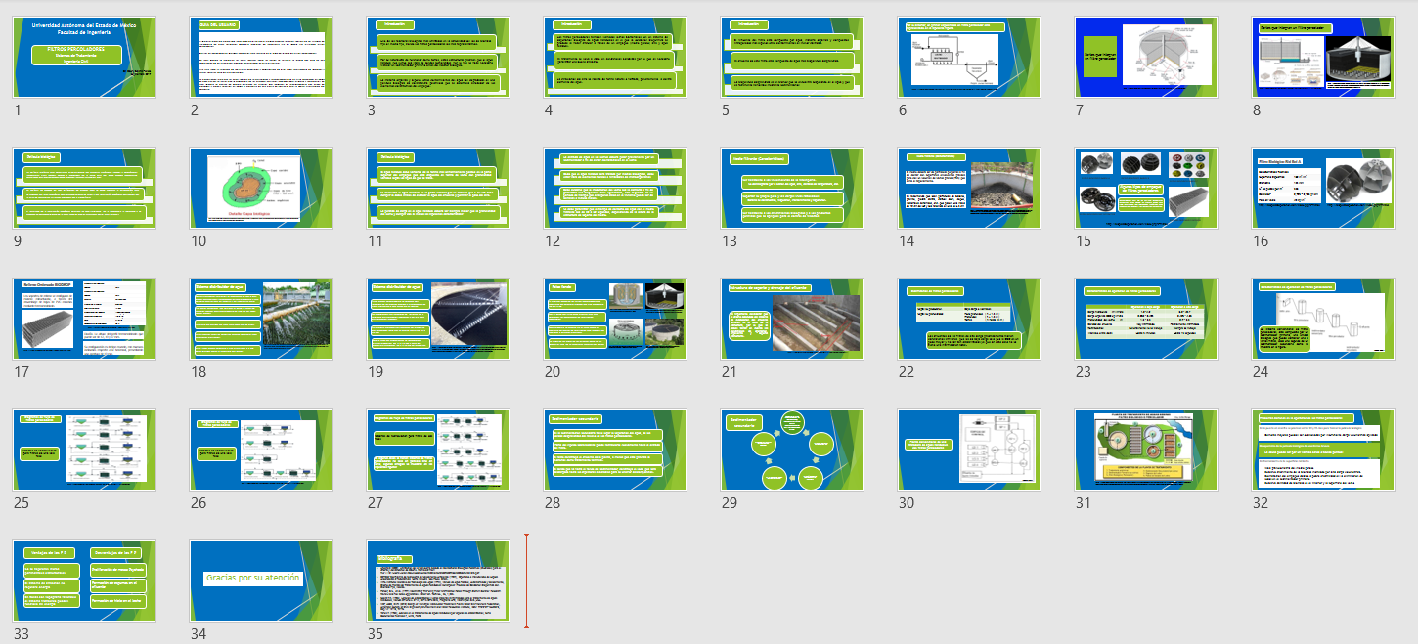
Contenido

Slide 3
GUIA DEL USUARIO
El material didáctico presentado tiene como objetivo que el alumno conozca las bases teóricas de los sistemas de tratamiento de aguas residuales mediante reactores de biopelícula fija en medio fijo utilizando Filtros Percoladores.
Mostrar los conocimientos mínimos necesarios para iniciarse en el tema del diseño de Filtros Percoladores.
De igual manera se presentan las bases teóricas sobre las cuales se sustenta su diseño con base en una recopilación de los principales procesos desarrollados en esta estructura.
Esta guía tiene la intención de facilitar la exposición y comprensión de este tema, auxiliándose de imágenes y figuras sencillas pero de alto contenido.
La presentación inicia con las bases teóricas de la clasificación y funcionamiento de un filtro percolador así como de cada una de las partes que lo componen, de las unidades auxiliares (Sedimentador primario y secundario). De igual manera se explica de manera detallada los arreglos mas comunes de funcionamiento con ayuda de esquemas y croquis sencillos así como la propuesta de una planta de conjunto para su mejor visualización del concepto.

Slide 4
Introducción
Uno de los reactores biológicos mas utilizados en la actualidad son los de biomasa fija en medio fijo, siendo los filtros percoladores los mas representativos.
Por su naturaleza de funcionar como torres, estas estructuras precisan que el agua residual que llegue sea libre de sólidos suspendidos, por lo que se hace necesario instalar un sedimentador primario antes del reactor biológico.
La materia orgánica y algunos otros contaminantes del agua son degradadas en una película biológica de consistencia gelatinosa que se desarrolla alrededor de los elementos constitutivos del empaque.

Slide 5
Introducción
Los filtros percoladores también llamados lechos bacterianos son un sistema de depuración biológica de aguas residuales en el que la oxidación bioquímica se produce al hacer circular a través de un empaque (medio poroso) aire y agua residual.
La circulación del aire se realiza de forma natural o forzada, generalmente a contra corriente del agua.
El tratamiento se lleva a cabo en condiciones aeróbicas por lo que es necesario garantizar una buena aireación

Slide 6
Introducción
El influente del filtro esta compuesto por agua, materia orgánica y compuestos nitrogenados mas algunos otros contaminantes en menor cantidad.
El efluente de este filtro esta compuesto de agua mas biopelícula desprendida.
La biopelícula desprendida es un biofloc que se encuentra suspendido en el agua y que es fácilmente removible mediante sedimentación

Slide 7
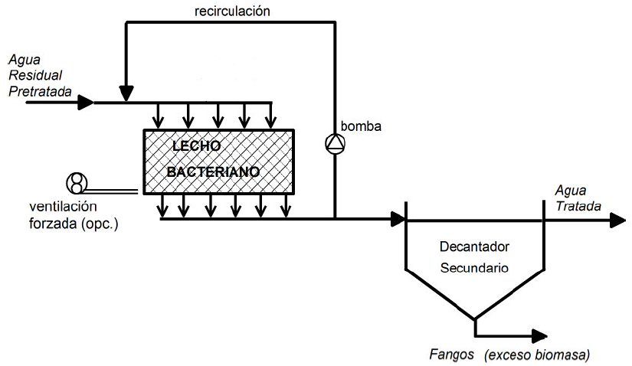
Por lo anterior, un primer esquema de un filtro percolador esta representado en la siguiente figura.
https://www.gedar.com/residuales/tratamiento-biologico-aerobio/filtros-percoladores.htm

Slide 8
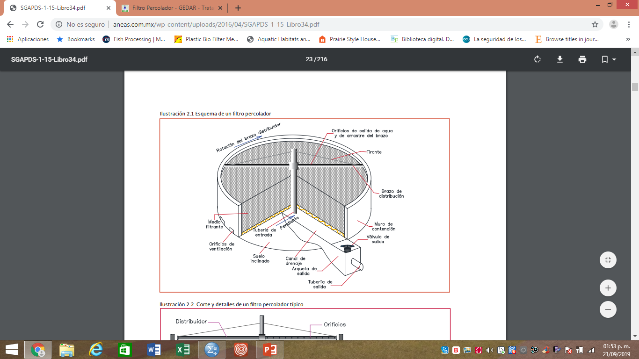
Partes que integran un filtro percolador
http://aneas.com.mx/wp-content/uploads/2016/04/SGAPDS-1-15-Libro34.pdf

Slide 9
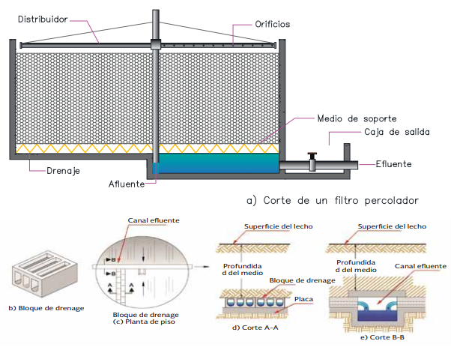
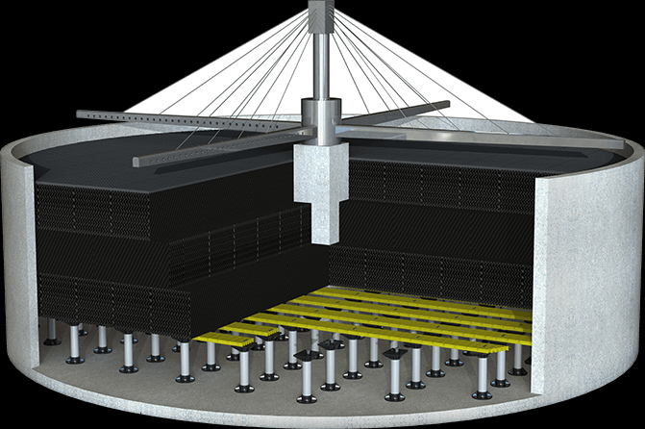
Partes que integran un filtro percolador
https://www.google.com/search?q=biopelicula+de+filtros+percoladores&rlz=1C1GGGE_esMX619MX621&source=lnms&tbm=isch&sa=X&ved=0ahUKEwj9yYDekZfkAhVORa0KHdZRDIMQ_AUIESgB&biw=1366&bih=625#imgrc=xWmz5AJXVVEgiM:
http://aneas.com.mx/wp-content/uploads/2016/04/SGAPDS-1-15-Libro34.pdf

Slide 10
Película biológica
La película no excede los tres milímetros de espesor pues se debe asegurar la oxigenación para mantenerla viva. Al incrementarse el espesor de esta, la parte profunda adquiere un estado anaeróbico y se produce una fase anaeróbica con desprendimiento de gases y una respiración endógena ocasionada por la falta de sustrato en las partes profundas de la biopelícula.
El resultado de la respiración endógena ocasiona un debilitamiento en la adherencia al empaque y se produce un desprendimiento de la capa superior que es arrastrada por el agua residual.
La película biológica esta constituida principalmente por bacterias autótrofas (fondo) y heterótrofas (superficie), algas verdes, hongos y protozoos, en la parte baja del lecho pueden encontrarse organismos mas evolucionados como insectos, gusanos, caracoles, etc.

Slide 11
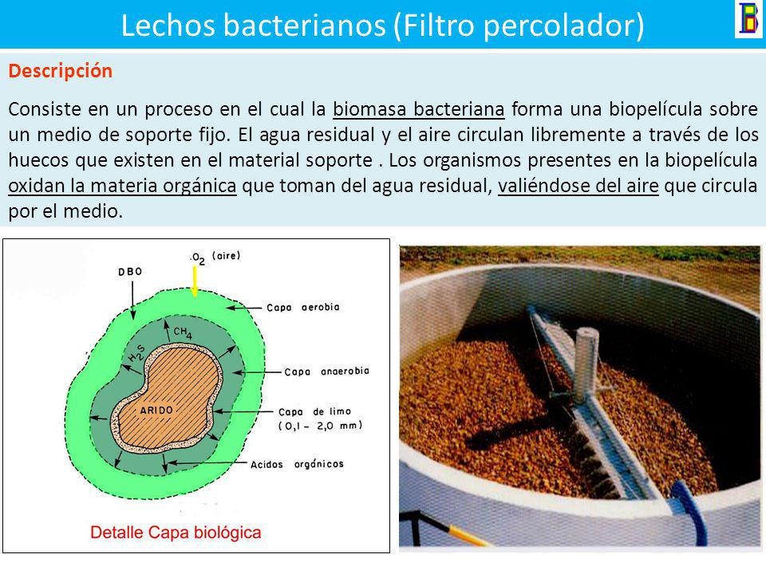
https://www.google.com/search?q=biopelicula+de+filtros+percoladores&rlz=1C1GGGE_esMX619MX621&source=lnms&tbm=isch&sa=X&ved=0ahUKEwj9yYDekZfkAhVORa0KHdZRDIMQ_AUIESgB&biw=1366&bih=625#imgrc=nUj8mSFyGFdZ9M:

Slide 12
Película biológica
Se recolecta el agua residual en la parte inferior por un sistema que a su vez debe cumplir la doble misión de evacuar el agua del efluente y permitir el paso del aire.
La perdida de carga en el agua residual deberá ser siempre menor que la profundidad del lecho y cumplir con al menos las siguientes características:
El agua residual debe verterse de la forma más uniformemente posible en la parte superior del empaque que esta dispuesto en forma de lecho con profundidad variable según los tipos de que se trate.

Slide 13
La entrada de agua en los lechos deberá pasar previamente por un sedimentador a fin de evitar colmataciones en el lecho
Dado que el agua residual será tratada por medios biológicos, debe estar libre de elementos tóxicos e inhibidores de microorganismos
Debe cuidarse que la maduración del lecho sea la correcta a fin de garantizar una biopelícula bien equilibrada, esto requerirá de un periodo de tiempo que en algunos casos en el invierno puede ser de semanas e incluso meses.
Se debe garantizar que el tiempo de contacto del agua con el medio filtrante sea de 20 a 60 segundos, dependiendo de la altura de la estructura de soporte del medio.

Slide 14
Medio filtrante (Características)
Ser resistente a las inclemencias de la intemperie.
No desintegrarse por la acción del agua, aire, cambios de temperatura, etc.
Soportar su propio peso y las cargas vivas razonables
Durante su construcción, inspección, mantenimiento y reparación.
Ser resistente a los crecimientos biológicos y a los productos químicos que se apliquen para el control de insectos

Slide 15
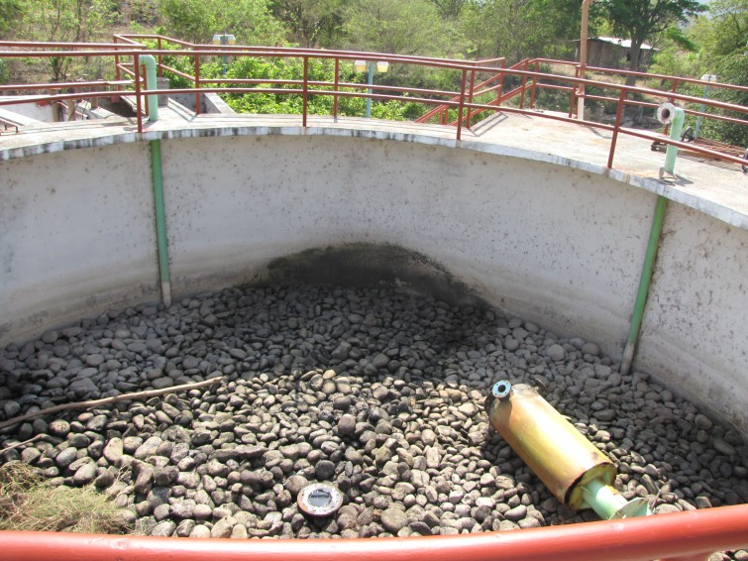
Medio filtrante (Características)
El medio deberá ser de partículas pequeñas a fin de contar con superficies envolventes grandes pero con un volumen de vacíos grande (95%) que evite el taponamiento.
Se recomienda que sean partículas de basalto, granito, piedra caliza, carbón duro, coque, materiales cerámicos, etc. que pasen una malla de 10 cm de luz y sea retenida en una de 6.5 cm
https://www.google.com/search?q=filtros+percoladores+para+tratamiento+de+aguas+residuales&rlz=1C1GGGE_esMX619MX621&source=lnms&tbm=isch&sa=X&ved=0ahUKEwiV-Lv_uMLkAhUIgK0KHQOHBrMQ_AUIEigB&biw=1366&bih=625#imgrc=fPTXkUvUldh0aM:

Slide 16
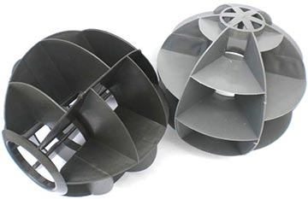
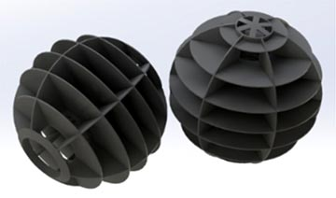
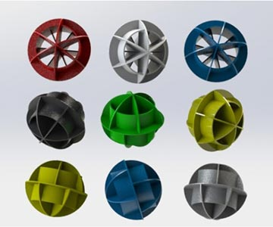
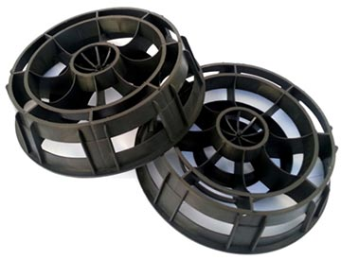
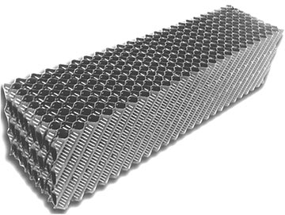
FILTRO BIOLÓGICO RidBOL A
FILTRO BIOLÓGICO RidBOL B
FILTRO BIOLÓGICO RidBOL C
Algunos tipos de empaque de filtros percoladores
Actualmente casi no se utilizan materiales naturales, tales como las gravas, estos han sido sustituidos por empaques sintéticos que superan con mucho a los materiales naturales.
FILTRO BIOLÓGICO BIO SYSTEM TOP
RELLENO ORDENADO BIODROP
http://bioplastdepuracion.com/index.php?s=filtros

Slide 17
Filtro Biológico Rid Bol A
Características Técnicas
Superficie Específica | 180 m²/m³
Diámetro | 135 mm
Nº de piezas por m³ | 528
Densidad* | 0,905 ~ 0,985 gr/cm³
Peso en vacío | 40 Kg/m³
http://bioplastdepuracion.com/index.php?s=filtros
http://bioplastdepuracion.com/index.php?s=filtros

Slide 18
Relleno Ordenado BIODROP
Características Técnicas
Modelo | BD19
Características Técnicas
Modelo | BD19
Material | Polipropileno
Espesor de la lámina | 0,44 mm
Apertura de canal | 19 mm
Dimensiones del módulo | 1.200x300x300mm
Superficie específica | 150 m²/m³
Peso | 23 Kg/m³
Temperatura de Operación | 80 ºC
Los soportes de relleno se configuran de manera estructurada, a través del ensamblaje de hojas de PVC cortadas mediante termomodelado.
http://bioplastdepuracion.com/index.php?s=filtros
Diseño. La altura del perfil termomoldeado que puede ser de 12, 19 y 27 mm.
Su configuración es de tipo cruzado, con muescas inclinadas respecto a la horizonal, presentando una apertura de 19 mm.
http://bioplastdepuracion.com/index.php?s=filtros

Slide 19
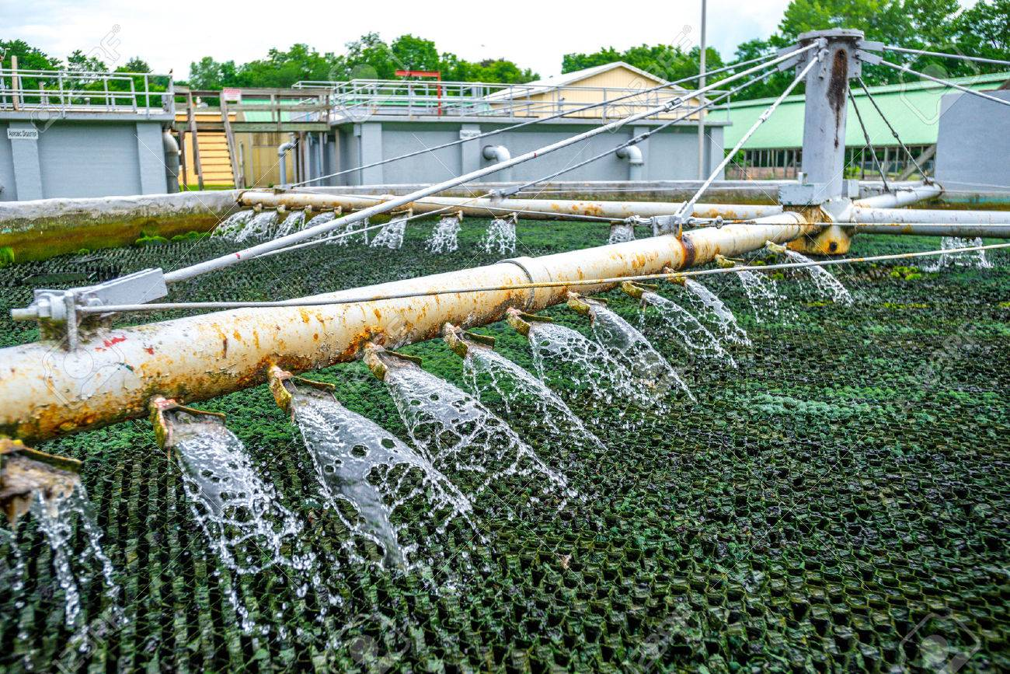
Sistema distribuidor de agua
Los distribuidores rotatorios se componen de dos o mas brazos horizontales, balanceados estructuralmente a una columna central que los soporta y les suministra agua.
Las aguas residuales son vertidas al lecho a través de orificios hechos longitudinalmente en uno de los lados de los brazos.
La distancia entre orificios debe ser tal que el área tributaria de barrido sea igual para cada uno de ellos.
Estos chorros salen en forma de abanico mediante unos aspersores ajustables.
Estos tubos deben colocarse a una altura de 7 a 8 cm como mínimo sobre la superficie del lecho.
https://www.google.com/search?q=filtros+percoladores+para+tratamiento+de+aguas+residuales&rlz=1C1GGGE_esMX619MX621&source=lnms&tbm=isch&sa=X&ved=0ahUKEwjHleXuvMXkAhVCIqwKHStmBmwQ_AUIEigB&biw=1366&bih=625#imgrc=bPgYRyIT1KGDDM:

Slide 20
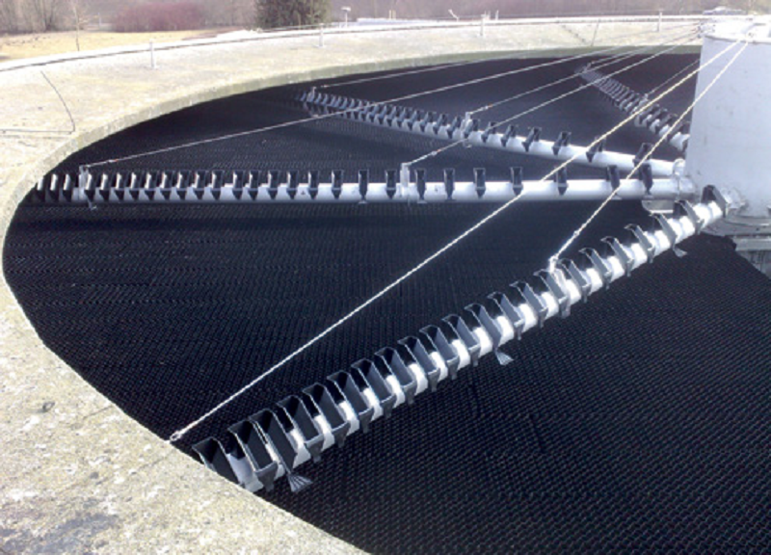
Sistema distribuidor de agua
Estos brazos generalmente se mueven por reacción de los chorros debido a la diferencia de carga hidráulica o con ayuda de un motor.
Se recomienda una velocidad de rotación de 2 rpm para distribuidores pequeños y de 0.5 para distribuidores grandes.
La columna piezométrica depende del diámetro del percolador pero por lo regular oscila de 30 a 60 cm.
Para la línea de alimentación se recomienda utilizar diámetros de 15 a 35 cm y para los brazos distribuidores de 6 a 20 cm de diámetro.
https://www.google.com/search?q=filtros+percoladores+para+tratamiento+de+aguas+residuales&rlz=1C1GGGE_esMX619MX621&source=lnms&tbm=isch&sa=X&ved=0ahUKEwjHleXuvMXkAhVCIqwKHStmBmwQ_AUIEigB&biw=1366&bih=625#imgrc=DwGTgIJVQVNehM:

Slide 21
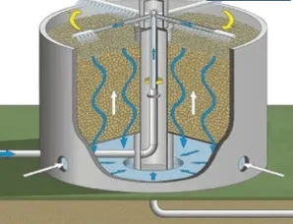
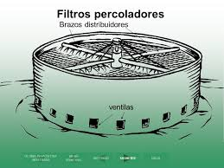
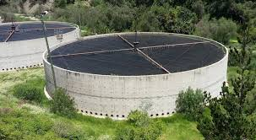
Falso fondo
El piso del fondo de los filtros generalmente se construye de concreto armado con una pendiente de 0.5 a 5%
https://www.google.com/search?q=filtros+percoladores+tratamiento+de+aguas+residuales&rlz=1C1GGGE
https://www.google.com/search?q=filtros+percoladores+tratamiento+de+aguas+residuales&rlz=1C1GGGE_esMX619MX621&source=lnm
Por el lecho del filtro debe circular aire para mantener las condiciones de ventilación adecuadas.
Generalmente se colocan en el falso fondo un conjunto de ductos de ventilación que pueden ser ventanas u orificios circulares
La suma de las áreas de los orificios debe ser al menos el 20% de la superficie superior del lecho.
https://www.google.com/search?q=filtros+percoladores+tratamiento+de+aguas+residuales&rlz=1C1GGGE_esMX619MX621&source=
https://www.google.com/search?q=filtros+percoladores+tratamiento+de+aguas+residuales&rlz=1C1GGGE_esMX619MX621&source=

Slide 22
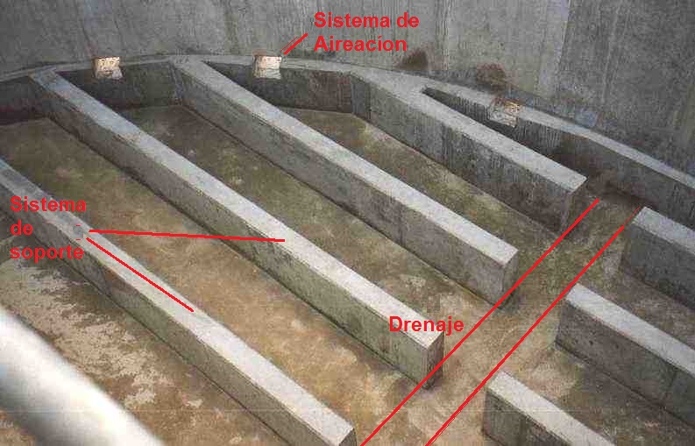
Estructura de soporte y drenaje del efluente
Es importante considerar que el diseño adecuado del sistema de evacuación del efluente también es la base de la estructura, por lo que se deben tomar en cuenta las condiciones de operación, ergonomía y soporte estructural.
http://www.tratamientodelagua.com.mx/filtros-percoladores-1/

Slide 23
Clasificación de filtros percoladores
Según su producción | Baja carga o normales
Según su profundidad | Poco profundos ( h < 1.5 m ) Profundos ( h > 1.5 m ) Torres ( h hasta 12 m )
Los efluentes de los filtros de alta carga prácticamente tienen condiciones similares que los de baja carga solo que la DBO es un poco mayor y no son tan estabilizados ya que en este caso no se tiene una nitrificación total.

Slide 24
Características de operación de filtros percoladores
 | Operación a baja carga | Operación a alta carga
Carga hidráulica m³/m²día | 1.0 -4.0 | 8.0 – 40.7
Carga orgánica DBO kg/m²día | 0.082 – 0.405 | 0.405 – 4.85
Profundidad del lecho m | 1.5 – 2.5 | 0.9 – 2.5
Calidad del efluente | Muy nitrificado | Parcialmente nitrificado
Recirculación | Generalmente no se incluye | Siempre se incluye
Intervalo entre dosis | Hasta 5 minutos | Hasta 15 segundos

Slide 25
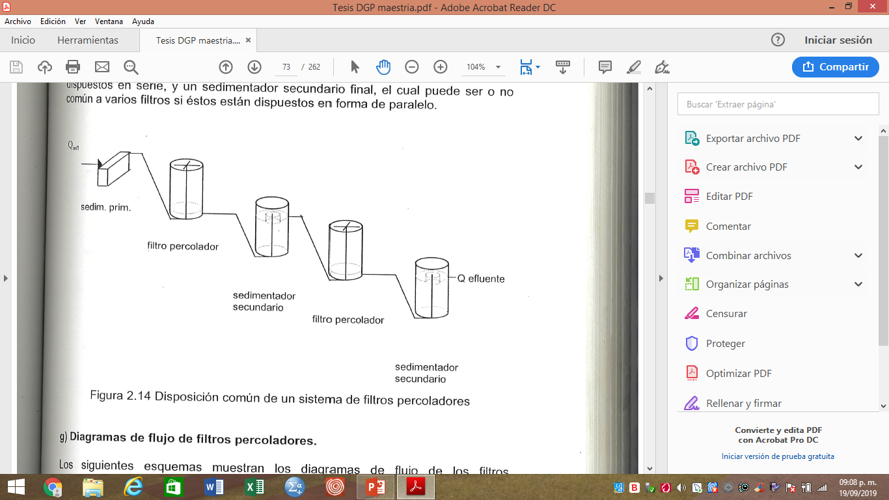
Características de operación de filtros percoladores
Un sistema convencional de filtros percoladores, esta compuesto por un sedimentador primario, una unidad biológica que puede contener uno o varios filtros, cada uno seguido de un sedimentador secundario como se muestra en la figura.
Fuente propia

Slide 26
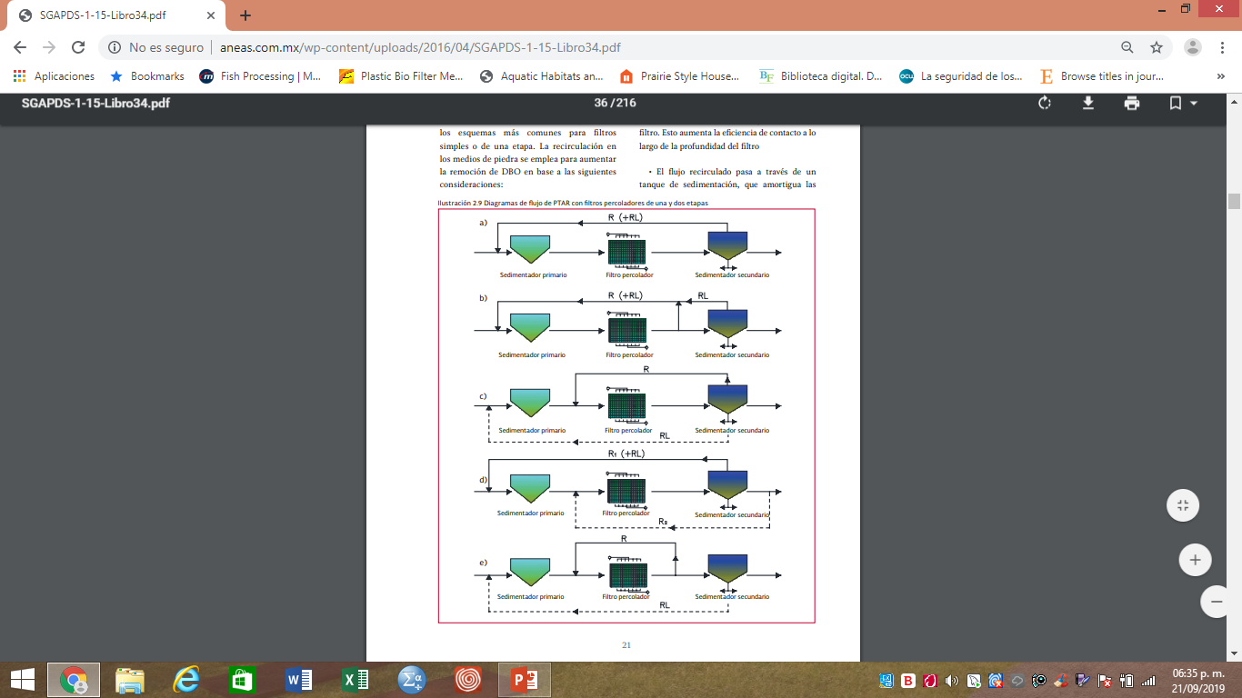
Diagramas de flujo de filtros percoladores
Sistemas de recirculación para filtros de una sola fase
http://aneas.com.mx/wp-content/uploads/2016/04/SGAPDS-1-15-Libro34.pdf

Slide 27
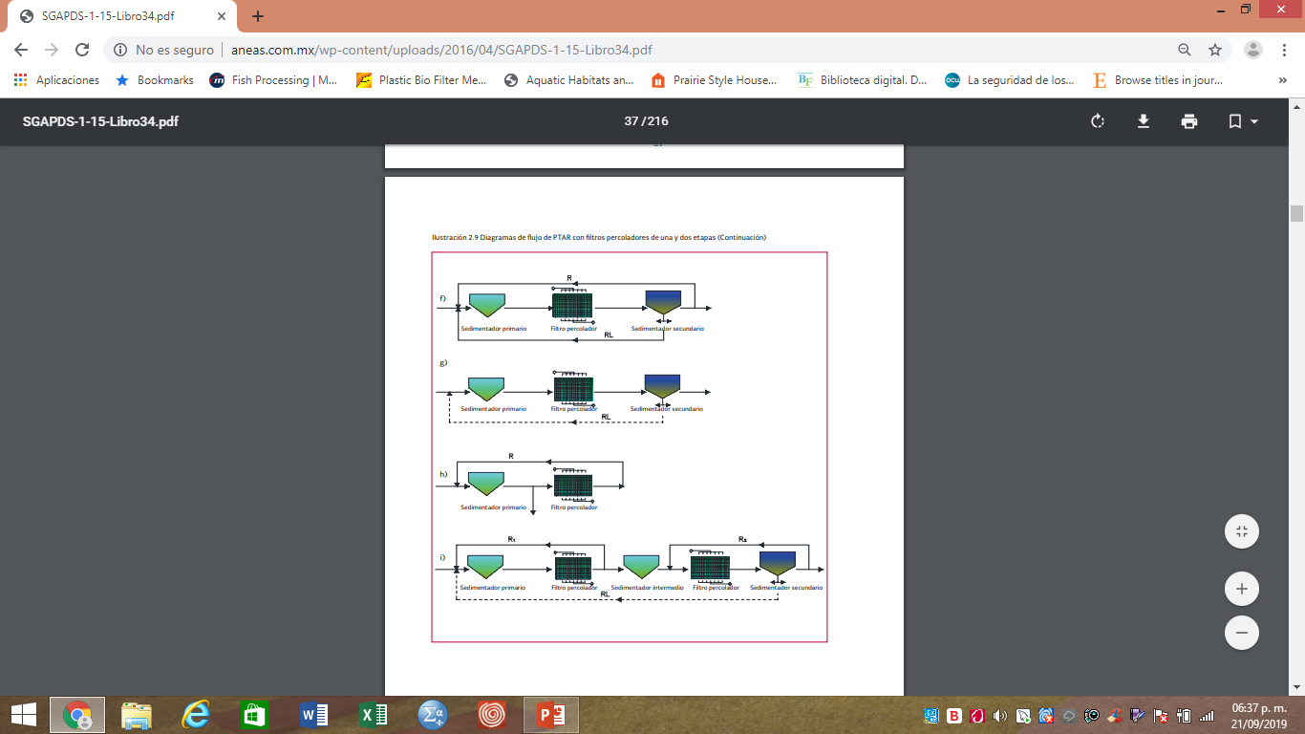
Diagramas de flujo de filtros percoladores
Sistemas de recirculación para filtros de una sola fase
http://aneas.com.mx/wp-content/uploads/2016/04/SGAPDS-1-15-Libro34.pdf

Slide 28
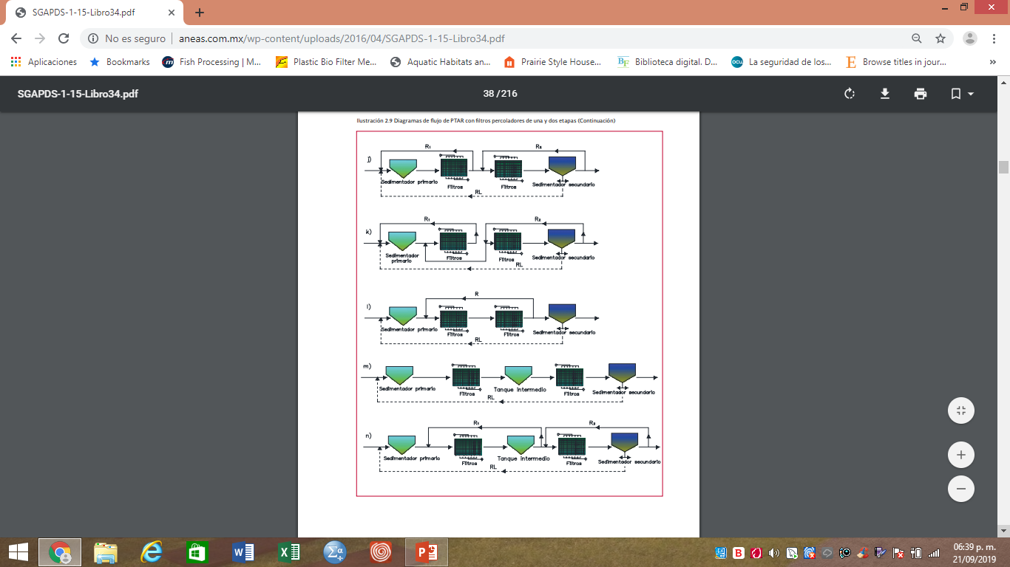
Diagramas de flujo de filtros percoladores
Sistemas de recirculación para filtros de dos fases
En algunos casos se tienen sistemas de filtros percoladores no solo en paralelo sino en serie, algunos arreglos se muestran en las siguientes figuras:
http://aneas.com.mx/wp-content/uploads/2016/04/SGAPDS-1-15-Libro34.pdf

Slide 29
Sedimentador secundario
En la sedimentación secundaria tiene lugar la separación del agua, de los sólidos desprendidos del relleno de los filtros percoladores.
Parte del líquido sobrenadante puede recircularse nuevamente hacia la entrada del filtro.
El resto constituye el efluente de la planta, a menos que esté prevista la cloración como tratamiento terminal.
El sólido que va hacia el fondo del sedimentador, constituye el lodo, que será descargado hacia los digestores anaerobios para su ulterior descomposición.

Slide 30
Como se ha visto anteriormente, un sedimentador secundario es básico para el funcionamiento de un filtro percolador, ya que:
Es quien recibe el efluente del FP.
Es aquí donde se sedimentan los bioflocs.
Es la fuente de lodos de recirculación.
Es donde se instalan los equipos de bombeo
Sedimentador
secundario

Slide 31
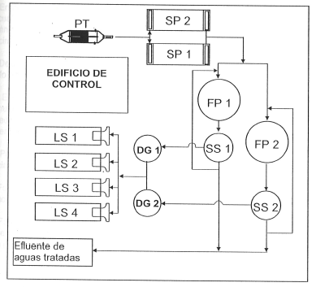
Planta convencional de una tratadora de aguas residuales con filtros percoladores
Fuente propia

Slide 32
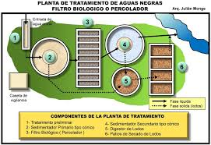
https://www.google.com/search?q=filtros+percoladores+tratamiento+de+aguas+residuales&rlz=1C1GGGE_esMX619MX621&source=lnms&tbm=isch&sa=X&ved=0ahUKEwjvsZ_Lt97kAhUD-6wKHQeIDbkQ_AUIEigB&biw=1366&bih=625#imgrc=KU55kNJi9-90UM:

Slide 33
Problemas comunes en la operación de los filtros percoladores
En la puesta en marcha se precisan entre 10 y 15 días para formar la película biológica
Demoras mayores pueden ser ocasionadas por Insuficiente carga volumétrica aplicada
Desaparición de la película biológica de una forma brusca
La causa puede ser por un vertido ácido o tóxico puntual
Encharcamiento de la superficie del lecho
Mala granulometría del medio poroso
Excesivo crecimiento de la biomasa motivado por alta carga volumétrica.
Colmatación del empaque debido a pobre efectividad en la eliminación de
lodos en el sedimentador primario
Excesiva cantidad de biomasa en el interior y la superficie del lecho

Slide 34
Ventajas de los F P
Desventajas de los F P
No se requieren muros perimetrales estructurales
El sistema de aireación no requiere energía
En zonas con topografía favorable el sistema hidráulico pueden funciona sin energía
Proliferación de mosca Psychoda
Formación de espumas en el efluente
Formación de hielo en el lecho

Slide 35
Gracias por su atención

Slide 36
Bibliografía
Aguagest (2000), Utilización de la tecnología basada en Contactores Biológicos Rotativos (Biodiscos) para el diseño y construcción de EDAR's. Retrieved from file:///C:/Users/Julian/Downloads/Antoni%20Ventura%20i%20Ribal%20Edcion%2 045.pdf
CETESB –Companhia de tecnología de Saneamento Ambiental (1989), Operacao e manutencao de Lagoas Anaeróbicas e Facultativas, Série Manuais, Sao Paulo, Brasil.
IMTA Instituto Mexicano de Tecnología del Agua (1994), Manual de Agua Potable, Alcantarillado y Saneamiento, Diseño de Plantas de Tratamiento de Aguas Residuales Municipales: Procesos de Oxidación Bioquímica con Biomasa Fija, México.
Parker, D.S., et al. (1997) Maxirnizing Tric-kling Filter Nitrification Rates Through Biofilm Control: Research Review and Full Scale Application. Water Sci. Technol., 36, 1,255.
Sáenz F.R. (1985), Lagunas de estabilización y otros sistemas simplificados para el tratamiento de aguas residuales, Manual DTIAPA N. C-14, CEPIS/OPS/OMS, Programa HPE, Washington D.C.,USA.
WEF, ASCE, EWRI (2010) Design of Municipal Wastewater Treatment Plants Water Envi-ronment Federation, American Society of Civil Engineers, Environment and Water Resources Institute, ISBN: 978-0-07-166358-8, Cap 14: 15-18, 94-96
Yañes F. (1982), Avances en el tratamiento de aguas residuales por lagunas de estabilización, Serie Documentos Técnicos 7, Lima, Perú.

